Slide 1
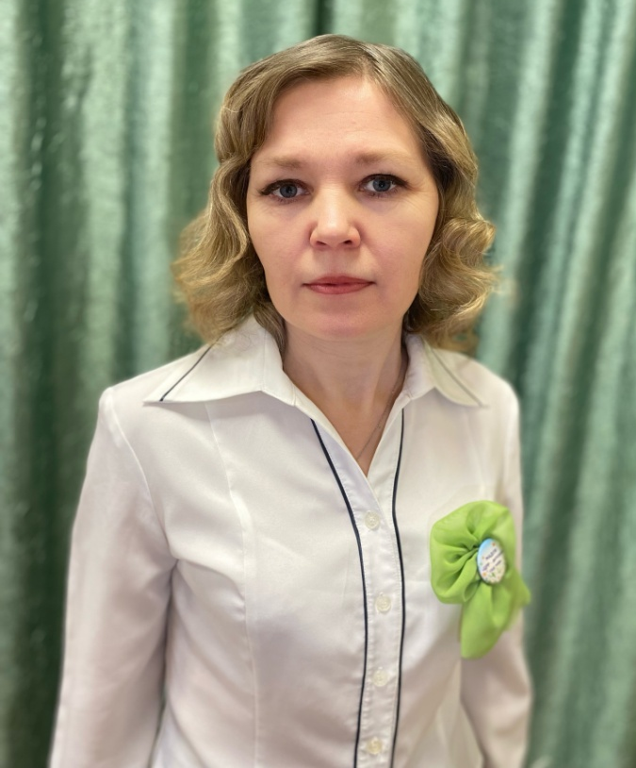
МИНИСТЕРСТВО ОБРАЗОВАНИЯ РМ
ПОРТФОЛИО
Климкиной Евгении Александровны, воспитателя первой квалификационной категории МАДОУ «Центр развития ребенка – детский сад №58»

Slide 2
Дата рождения: 27.01.1981 г.
Профессиональное образование: «Мордовский государственный педагогический институт им. М. Е. Евсевьева»
Специальность: «Педагогика и методика начального образования»
Квалификация: «Учитель начальных классов»
Диплом: ИВС № 0384264
Дата выдачи: 30 января 2003г.
Переподготовка: ЧОУ ДПО «Саранский Дом науки и техники»
Квалификация: «Воспитатель»
Диплом: 131800360512
Дата выдачи: 30.08.2019 г.
Общий трудовой стаж: 19 лет
Стаж педагогической работы (по специальности): 4 года
Наличие квалификационной категории: первая
Дата последней аттестации: 16.03.2022 г. №приказа 205

Slide 3
https://upload2.schoolrm.ru/iblock/f48/f4886345494ffdfb3b1d7774582d7374/pedopyt_klimkinoy.pdf
Представление инновационного педагогического опыта

Slide 4
Участие в инновационной (экспериментальной) деятельности
ВСЕРОССИЙСКИЙ УРОВЕНЬ: «Развитие качества дошкольного образования с использованием Инструментария мониторинга качества дошкольного образования на образовательной платформе «Вдохновение»»

Slide 5
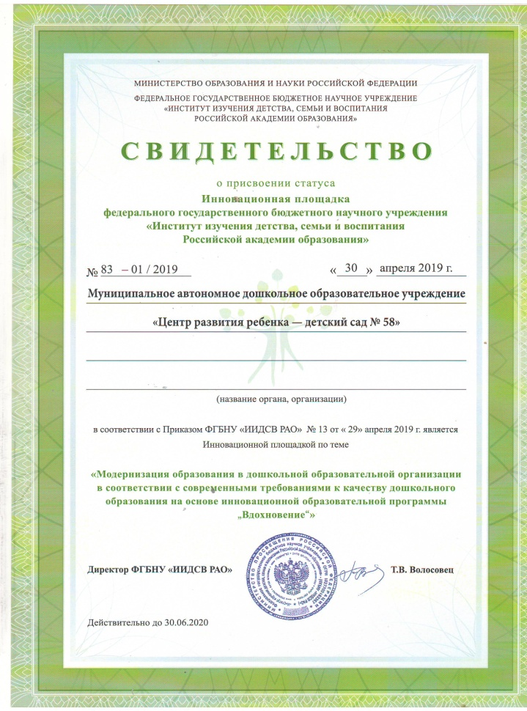

Slide 6
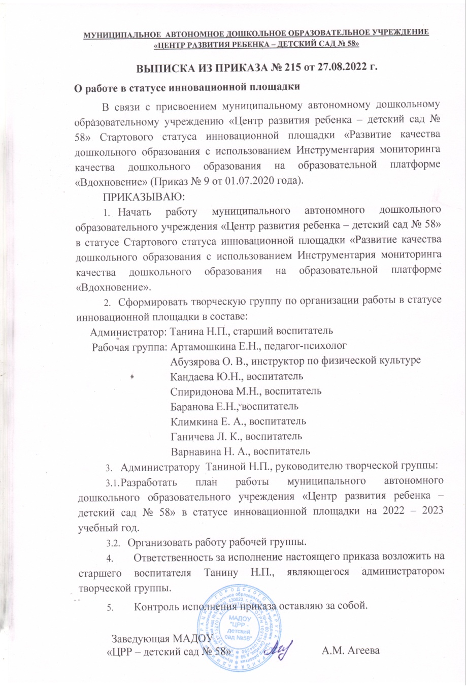
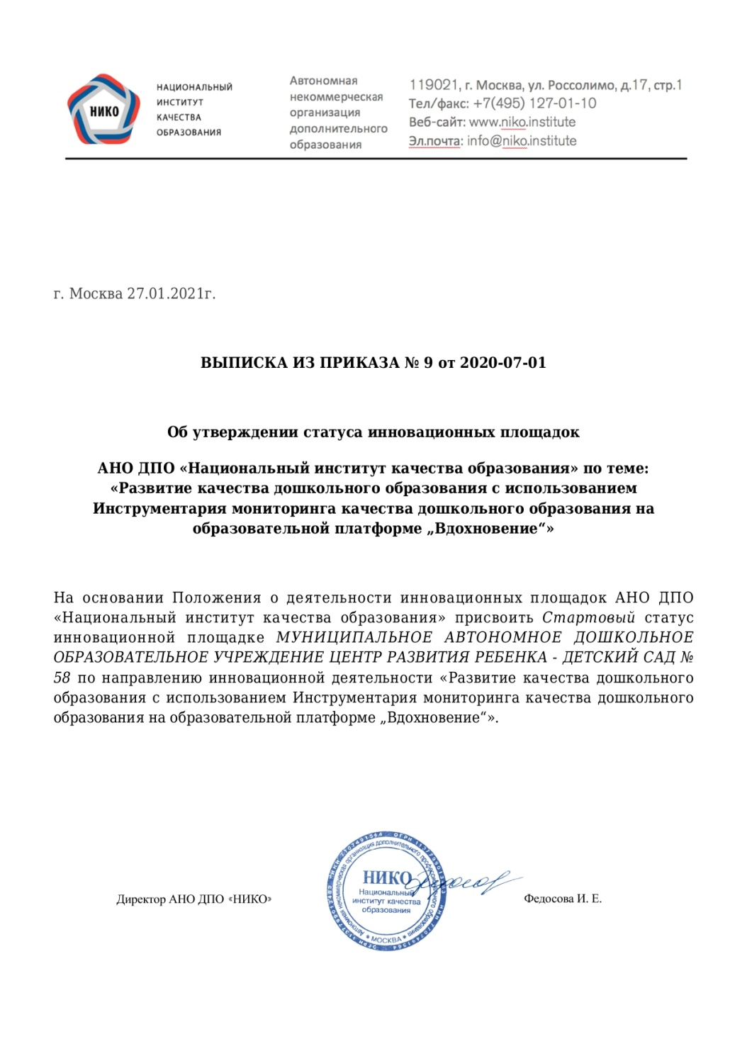

Slide 7
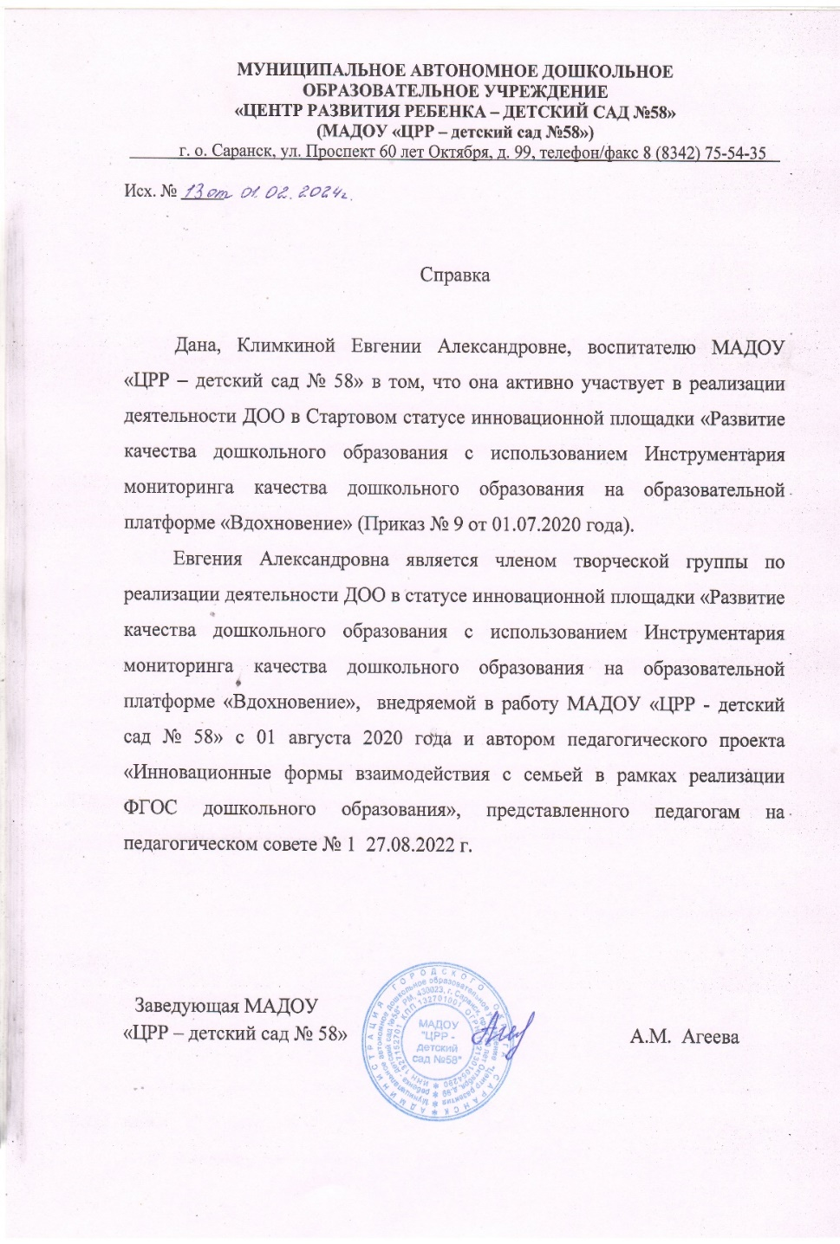
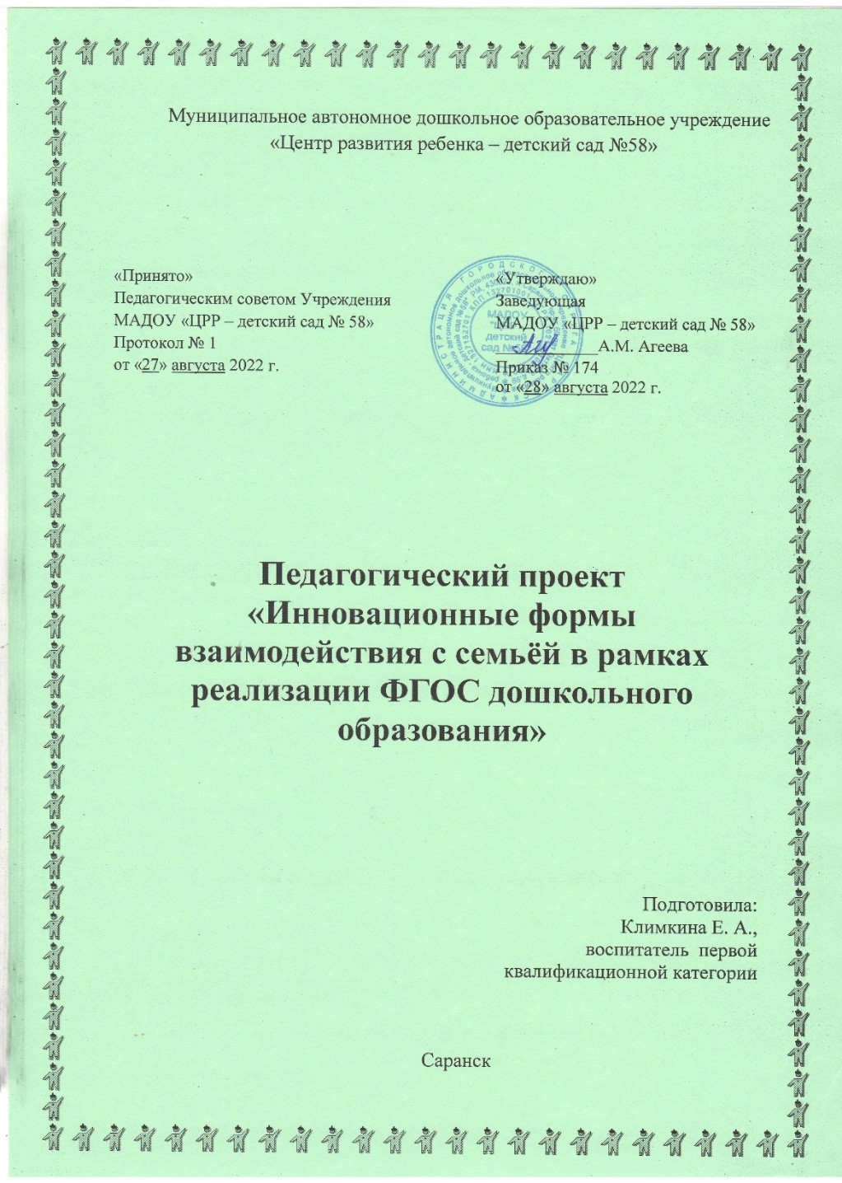

Slide 8
РЕСПУБЛИКАНСКИЙ УРОВЕНЬ:
Технологическая лаборатория «Технологии экологического воспитания дошкольников»

Slide 9
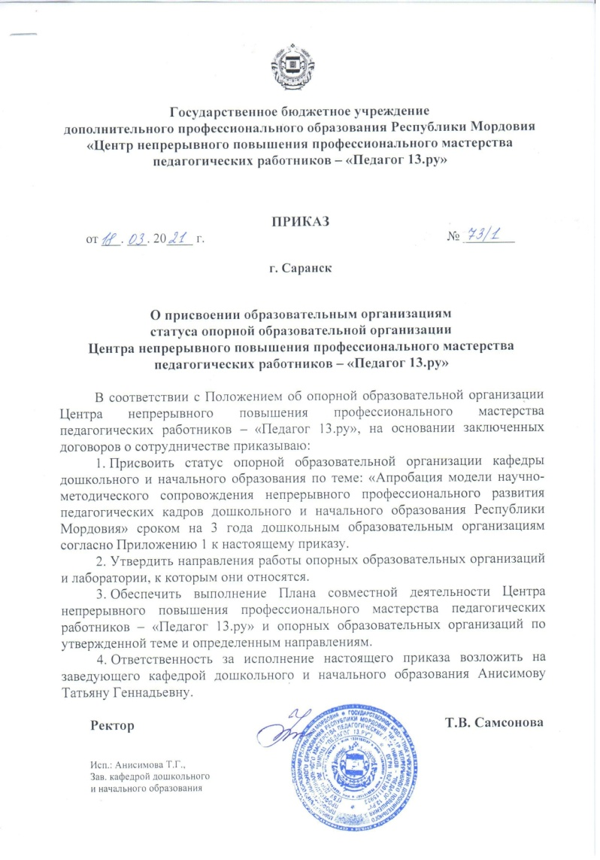

Slide 10
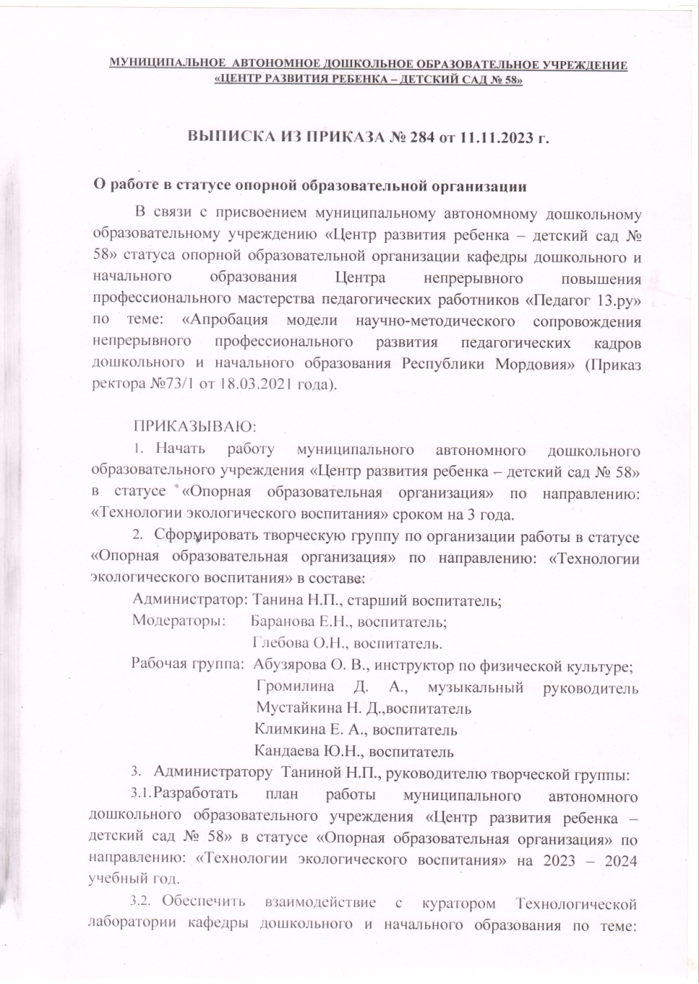
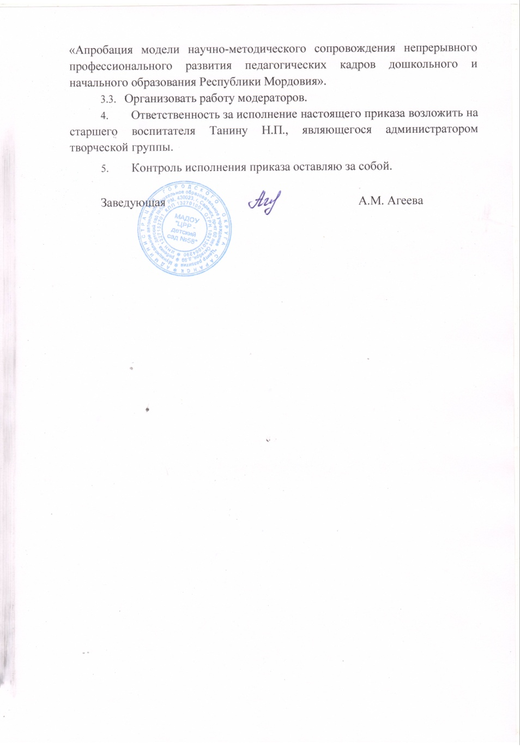

Slide 11
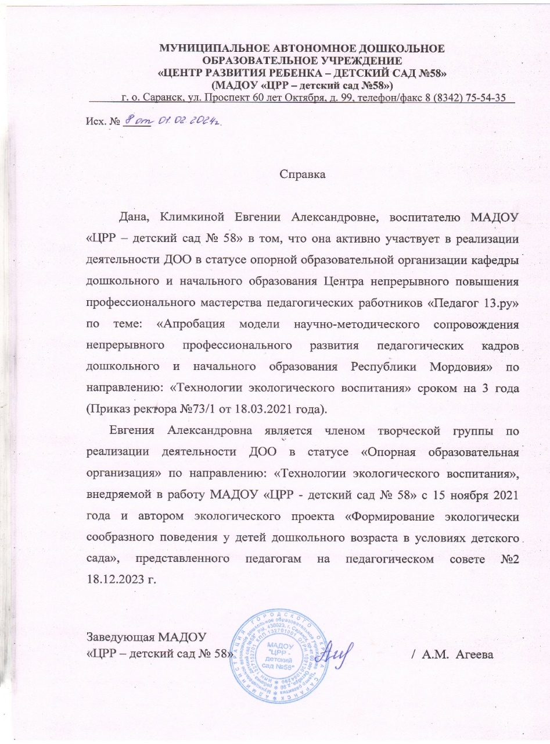
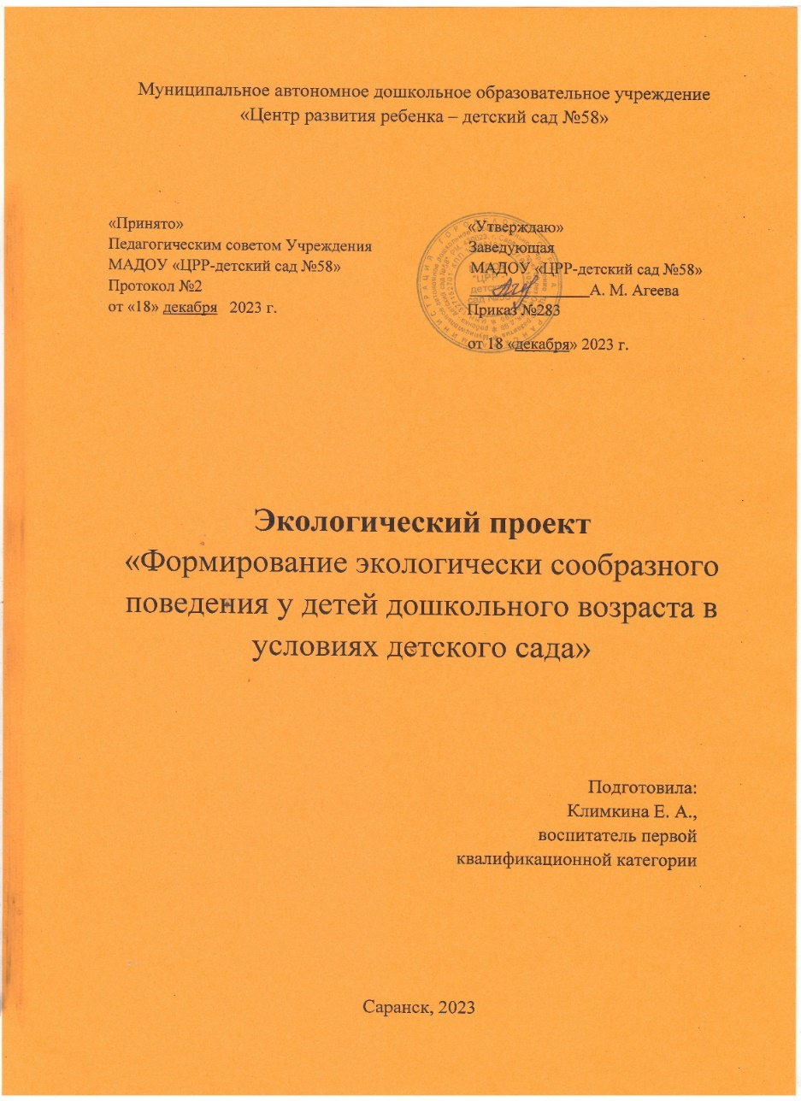

Slide 12
МУНИЦИПАЛЬНЫЙ УРОВЕНЬ:
«Внедрение в работу ДОО инновационных технологий и методов экологического воспитания дошкольников в условиях реализации ФГОС ДО»

Slide 13
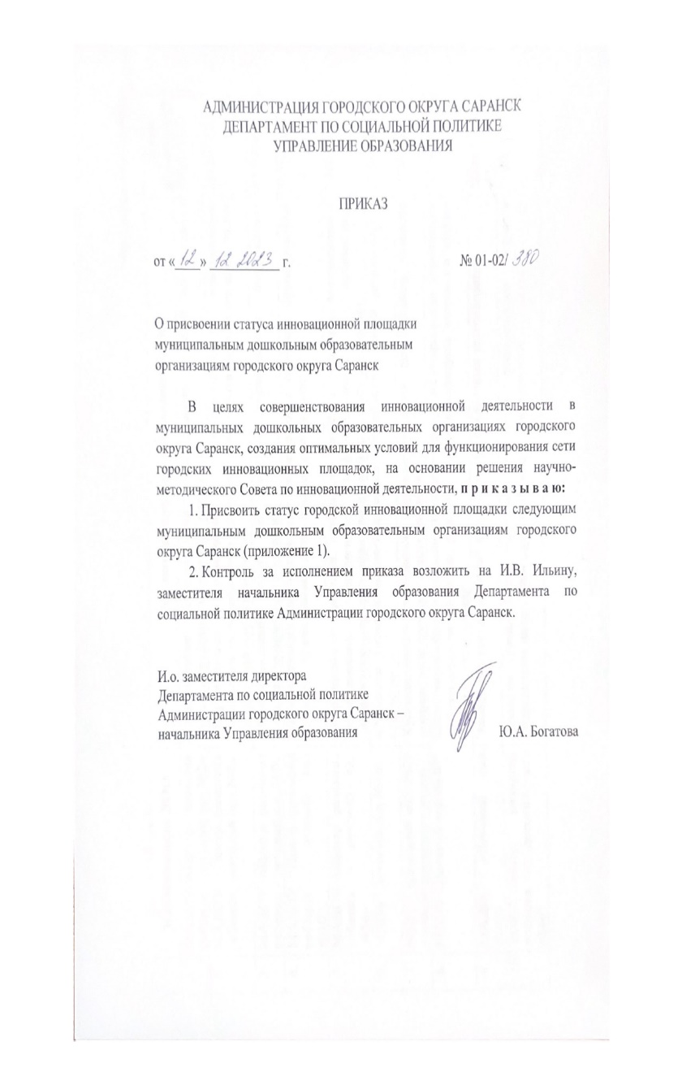
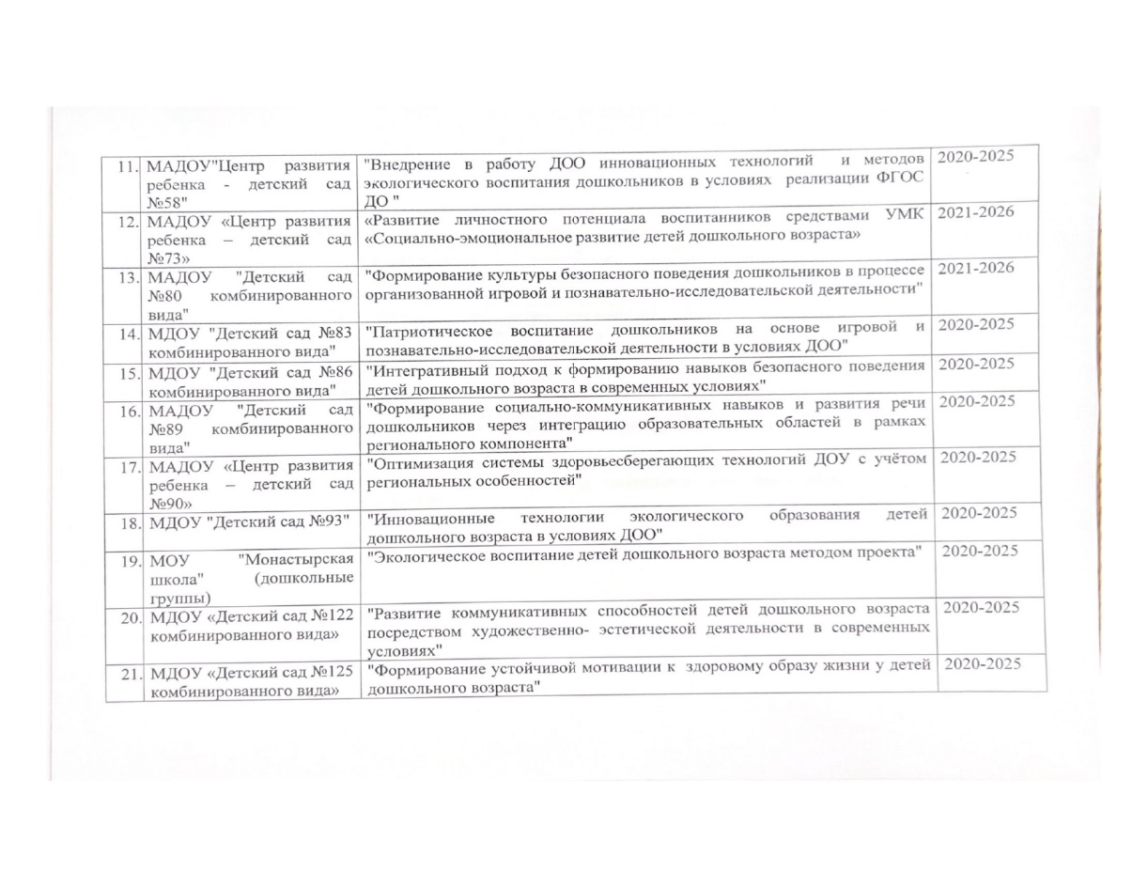

Slide 14
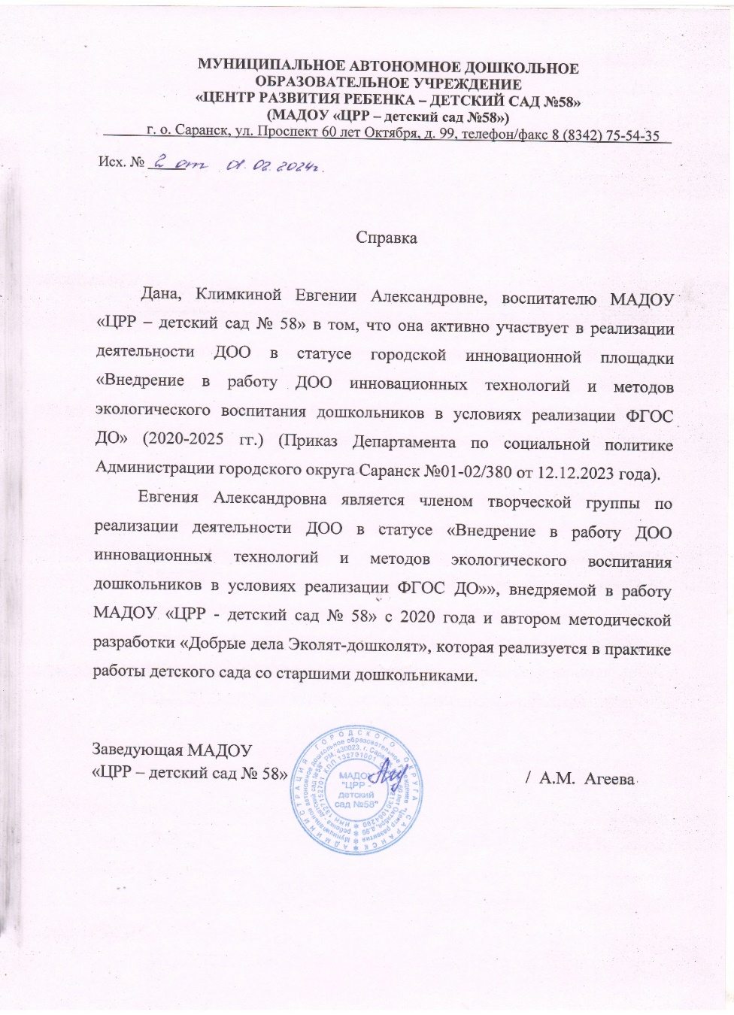

Slide 15
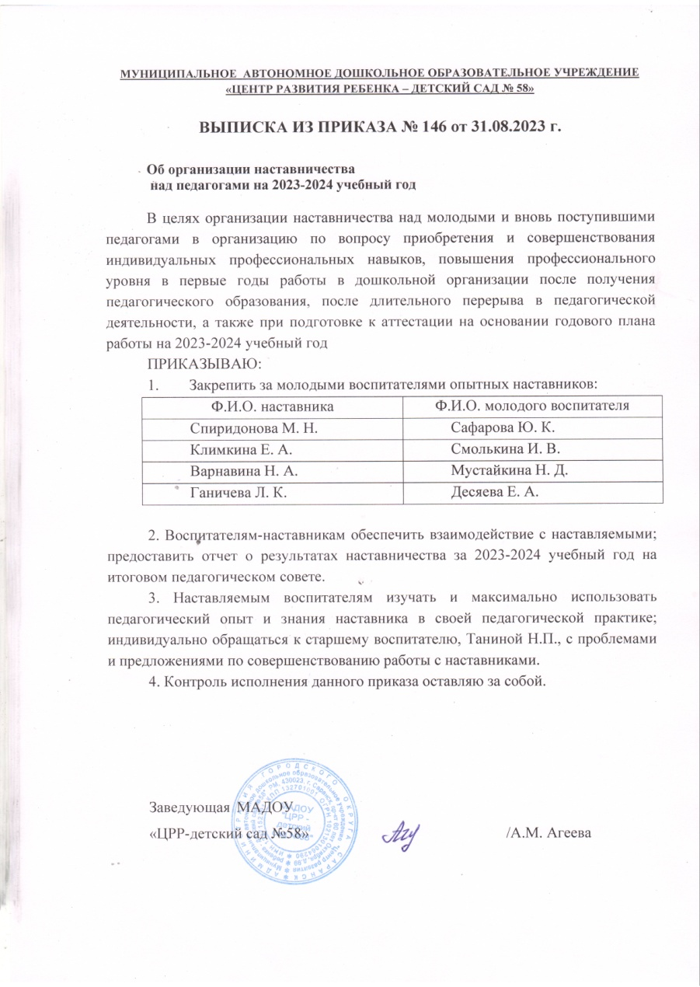
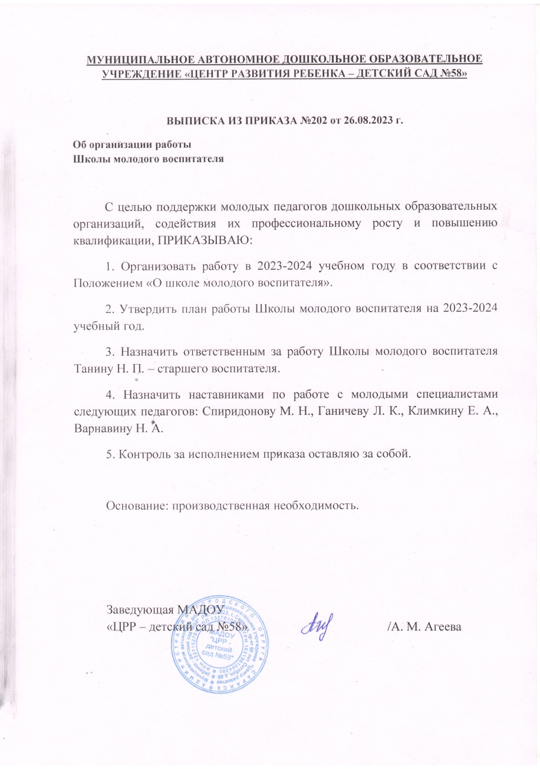
Наставничество

Slide 16
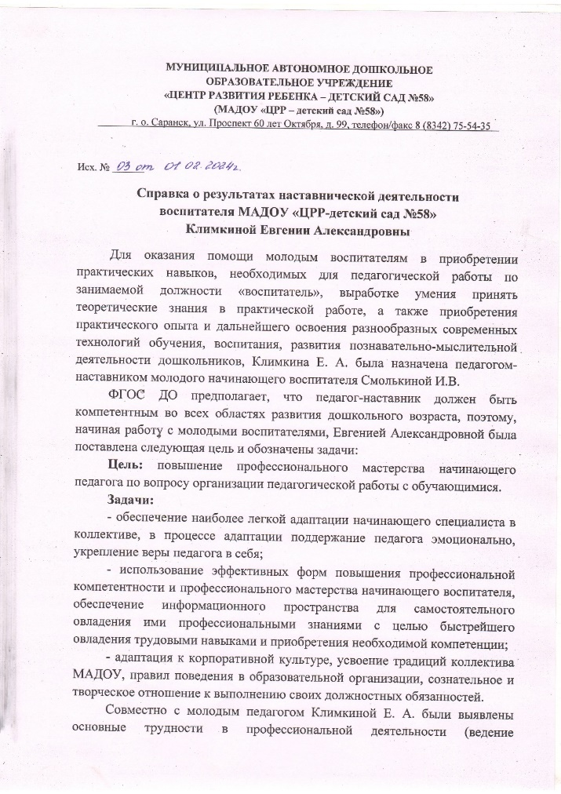
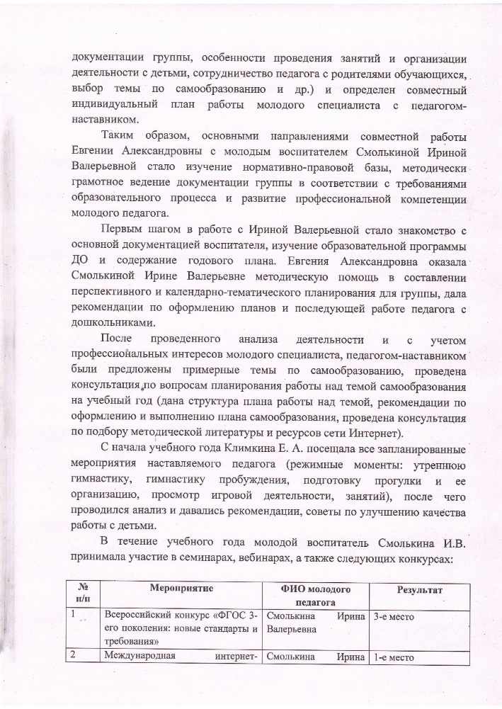
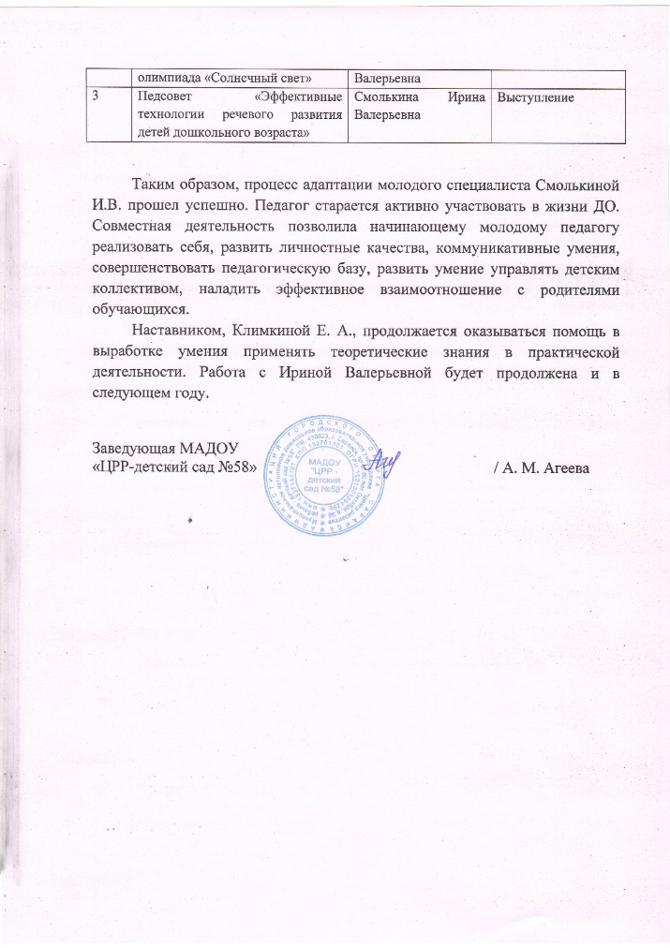

Slide 17
Наличие публикаций
сборник материалов XIV Всероссийской научно-практической педагогической конференции, статья «Гендерные стереотипы в процессе коммуникации детей дошкольного возраста», 2021 г.;
сайт «Парад талантов России», авторский материал «Праздник ко Дню народного единства» (ссылка на публикацию: https: // paradtalant.ru/teacher-publications/1/5984 от 08.11.2023 г.;
сайт издания Всероссийского СМИ «Портал педагога», статья «Рисование как средство развития познавательной деятельности у детей», от 16.12.2023 г.

Slide 18
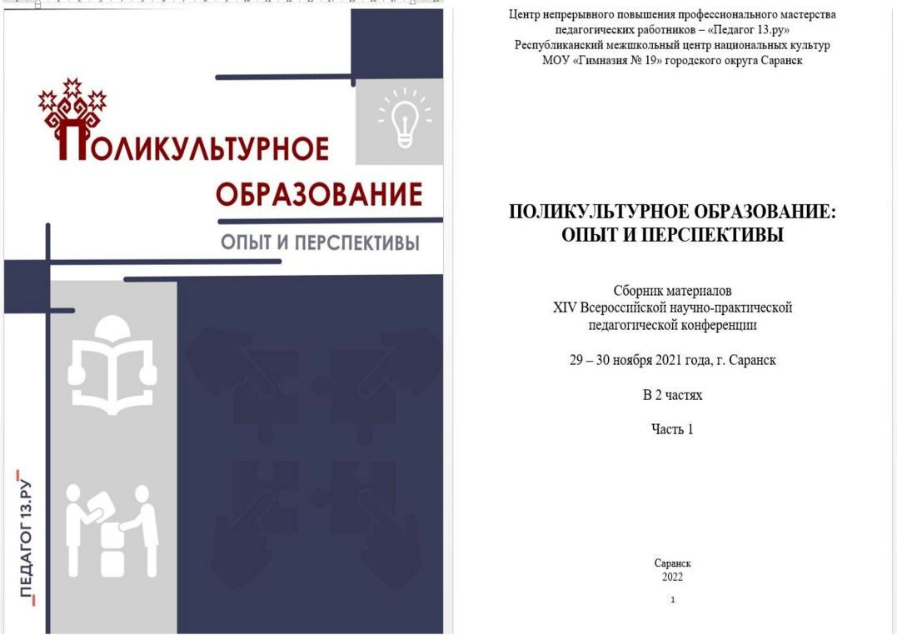
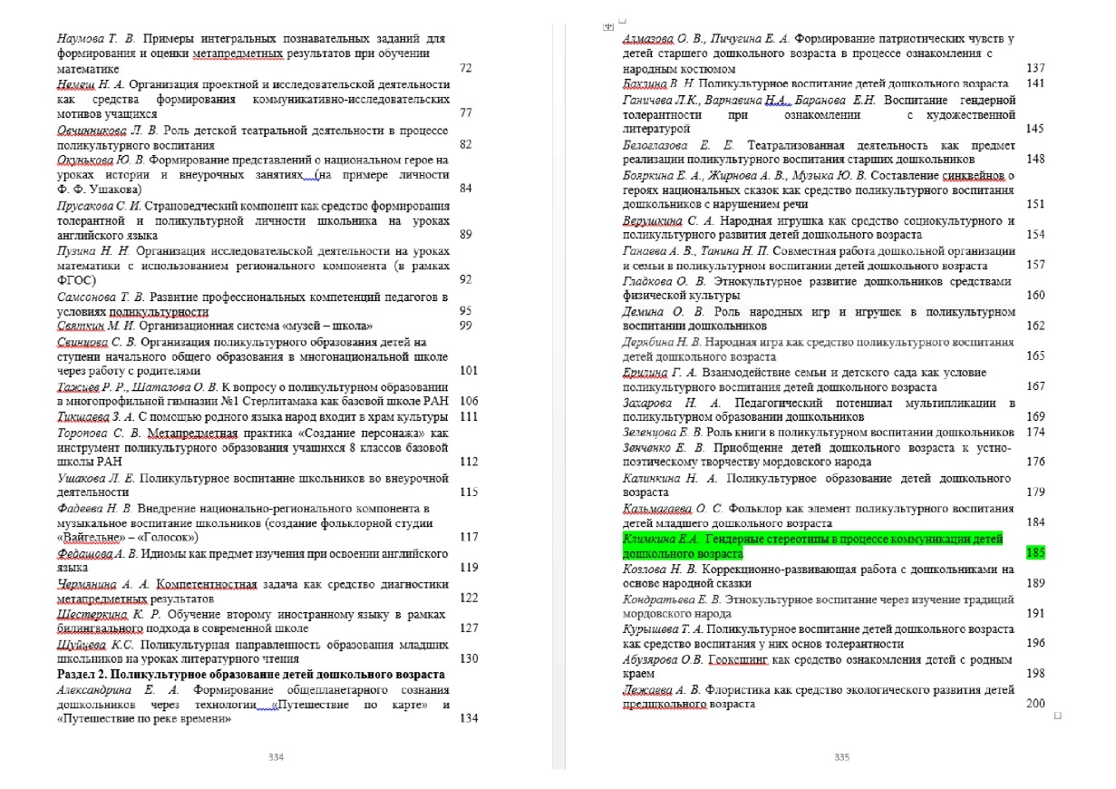

Slide 19
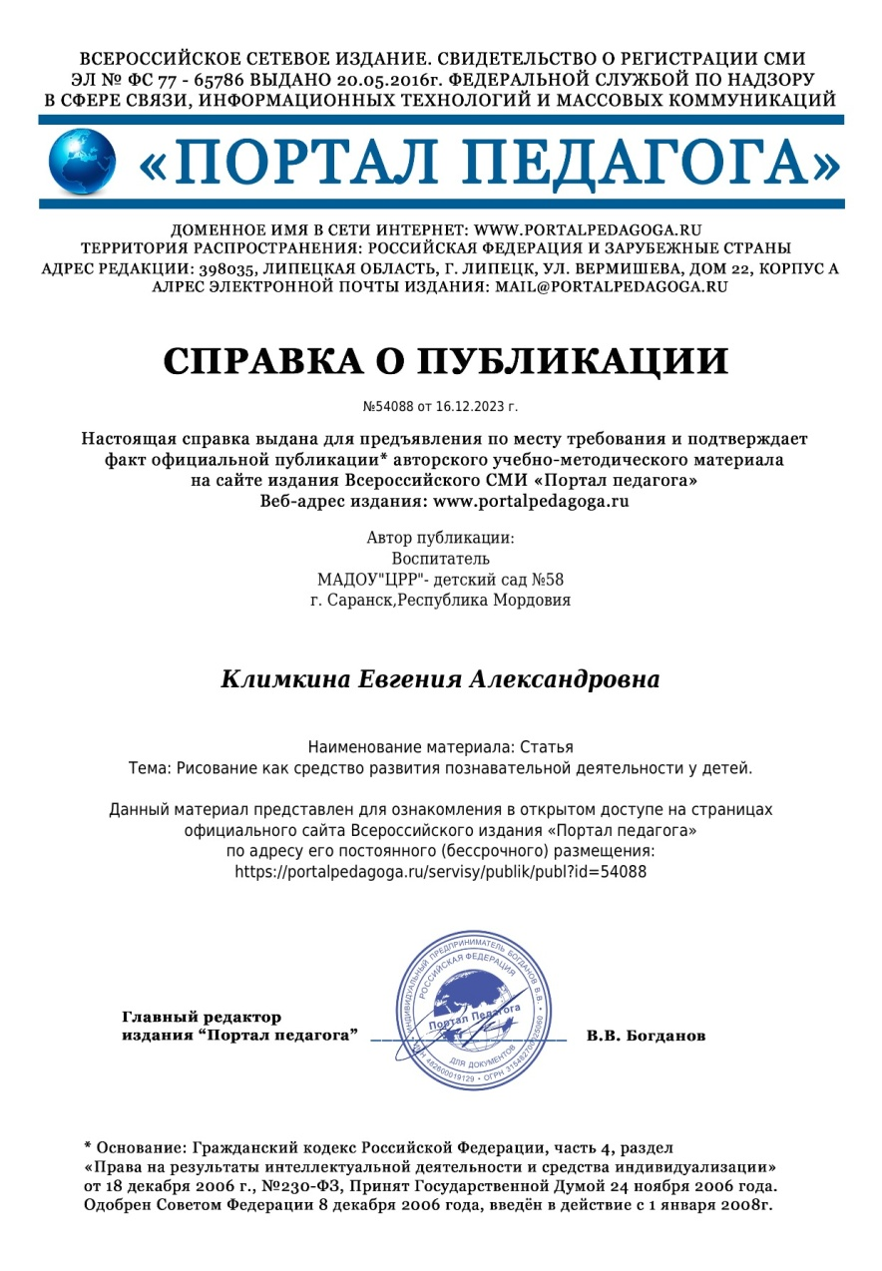
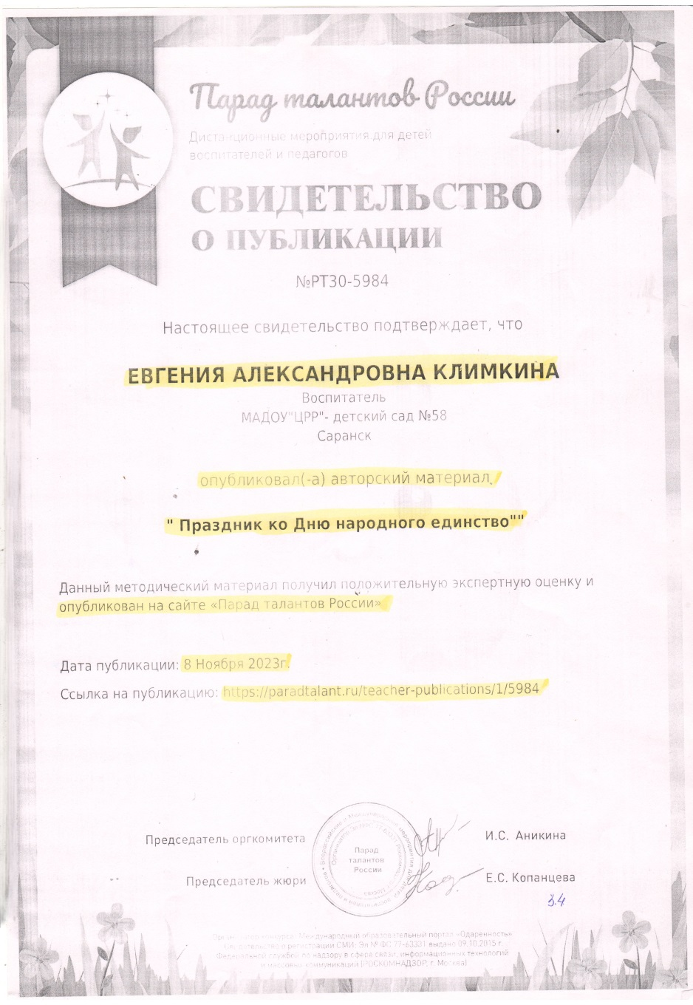

Slide 20
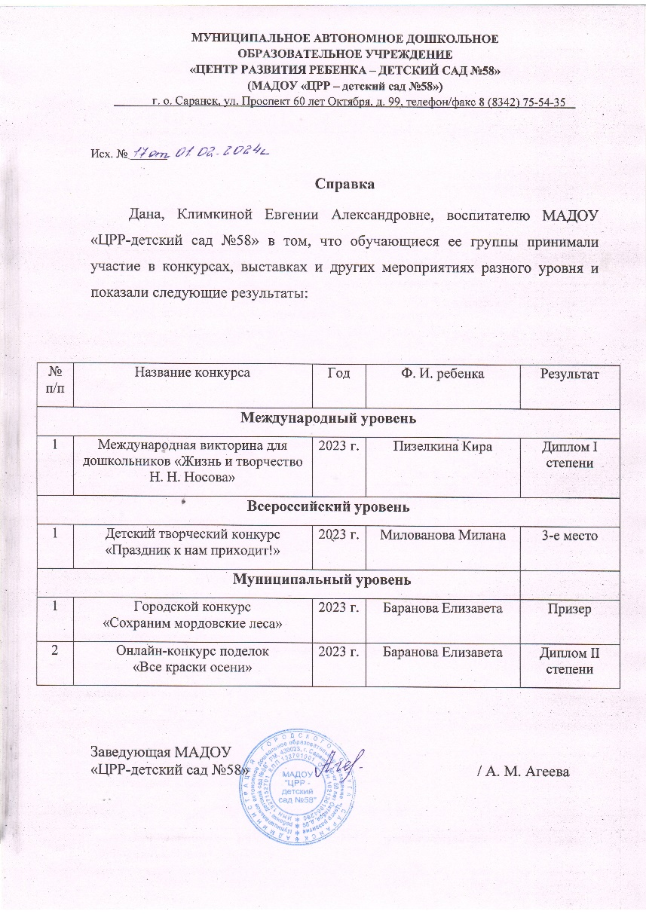
Результаты участия воспитанников в: выставках, турнирах, соревнованиях, акциях, фестивалях, конкурсах

Slide 21
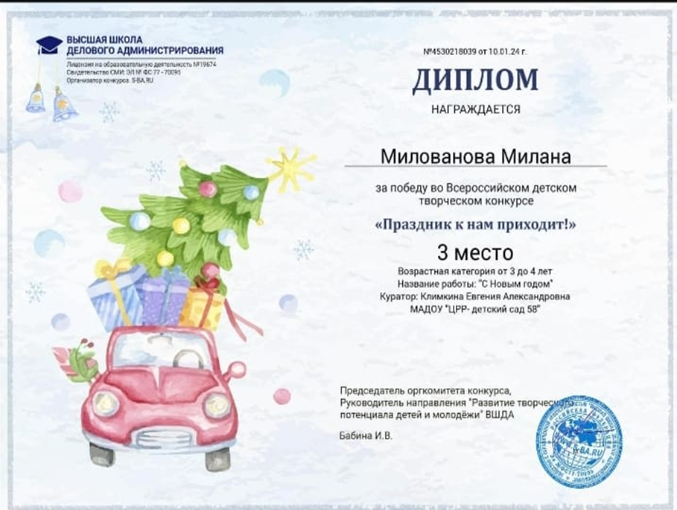

Slide 23
Выступления на заседаниях методических советов, научно-практических конференциях, педагогических чтениях, семинарах, секциях, форумах, радиопередачах

Slide 24
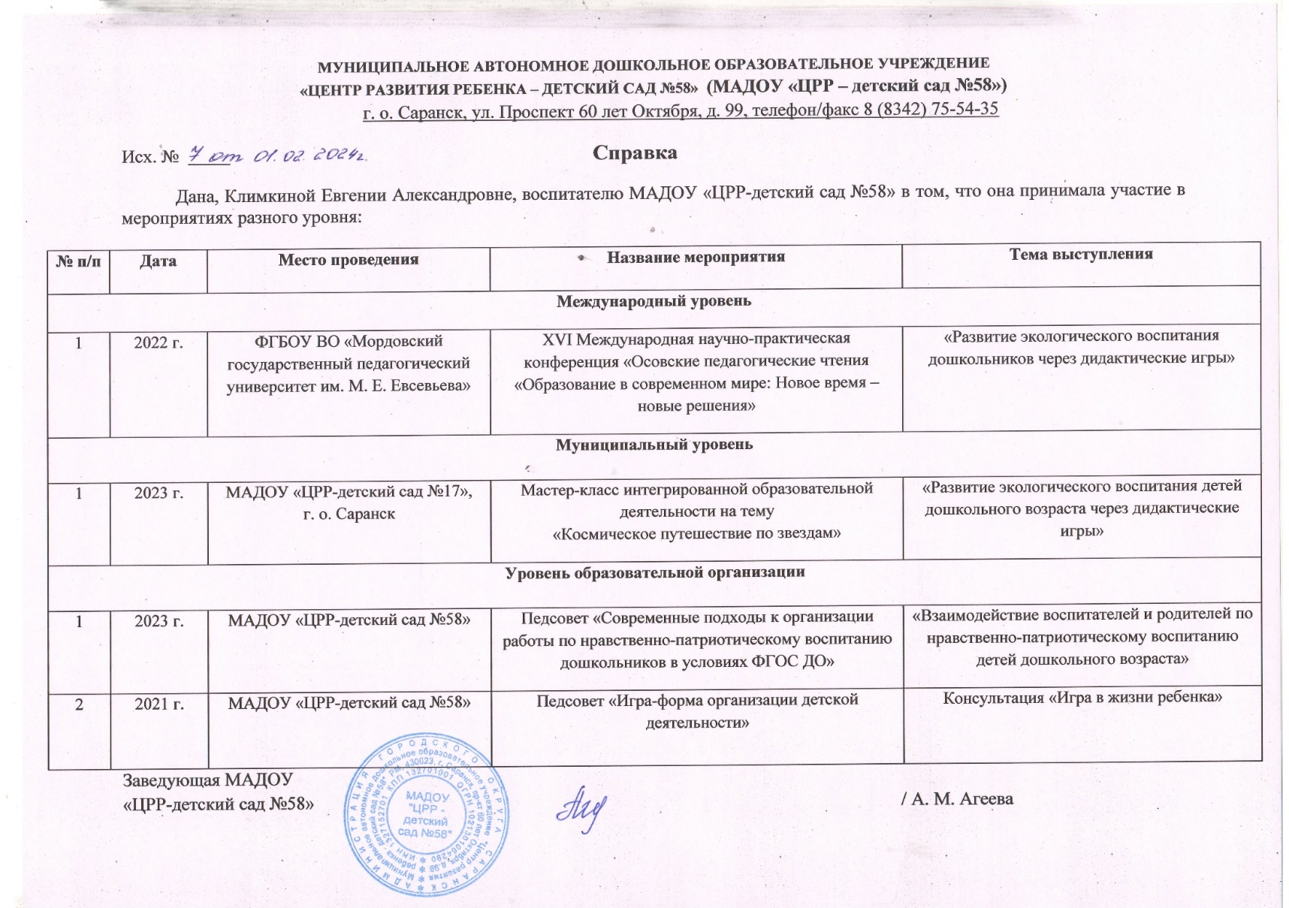

Slide 25
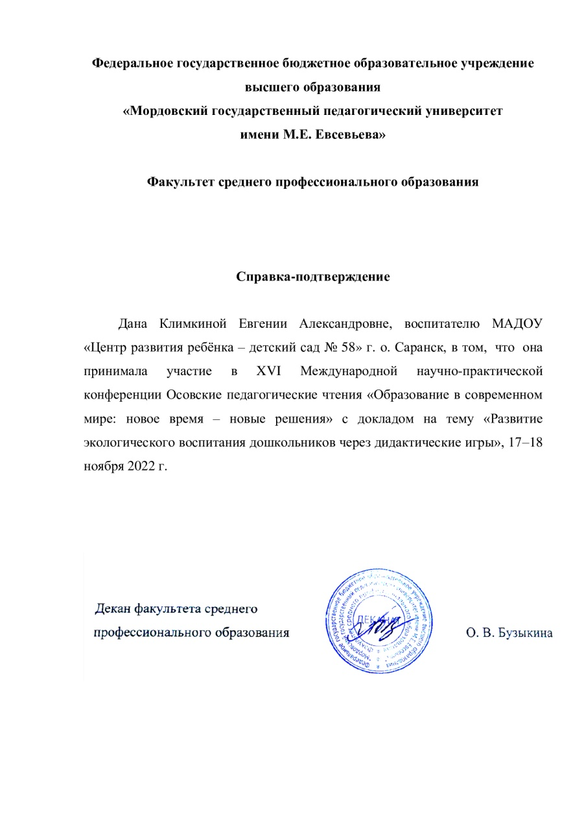

Slide 26
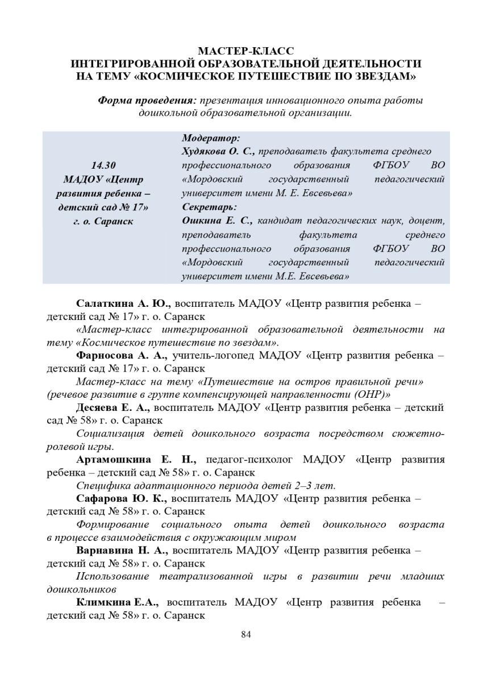
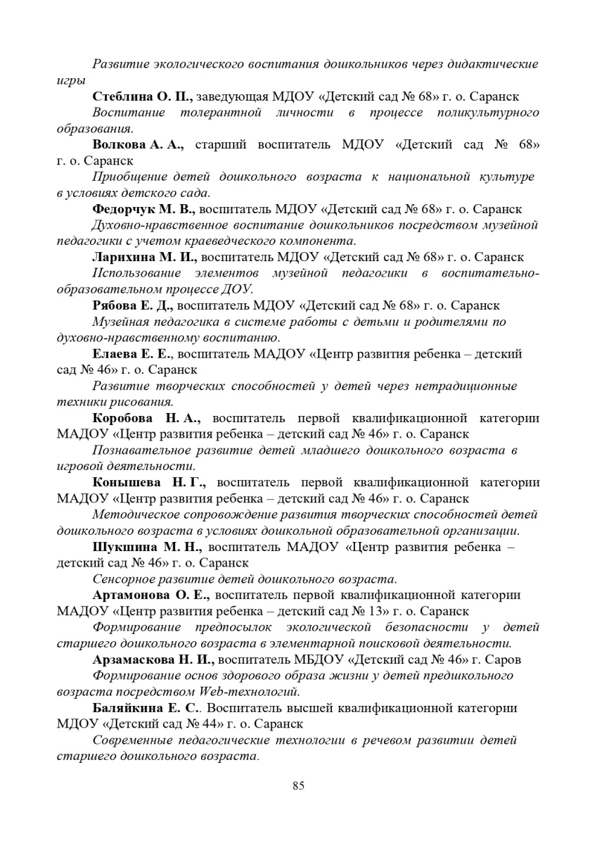

Slide 27
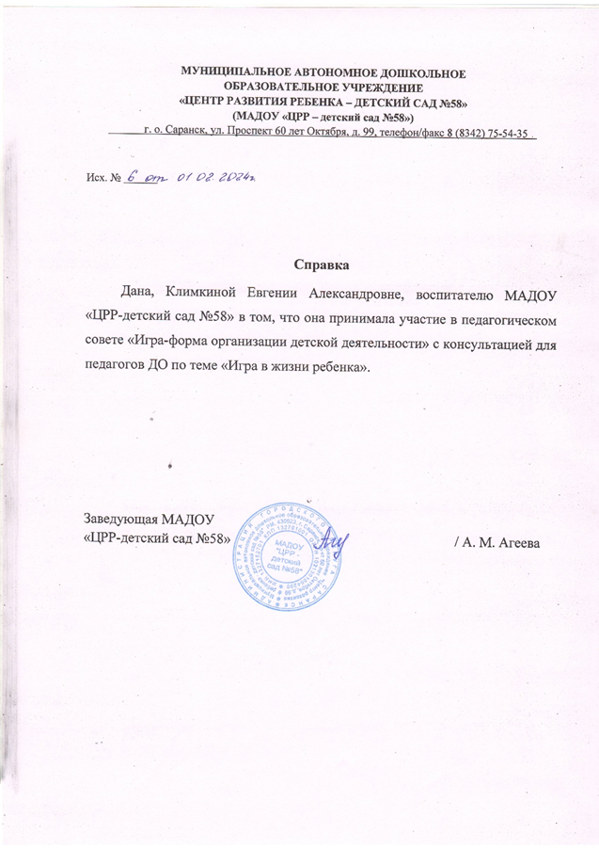
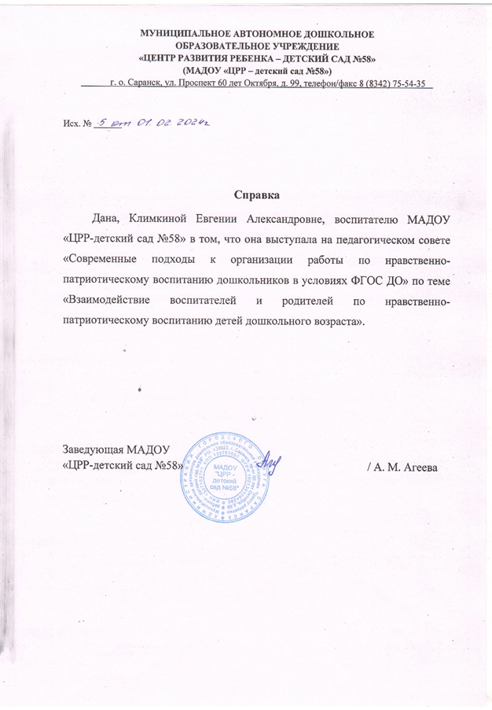

Slide 28
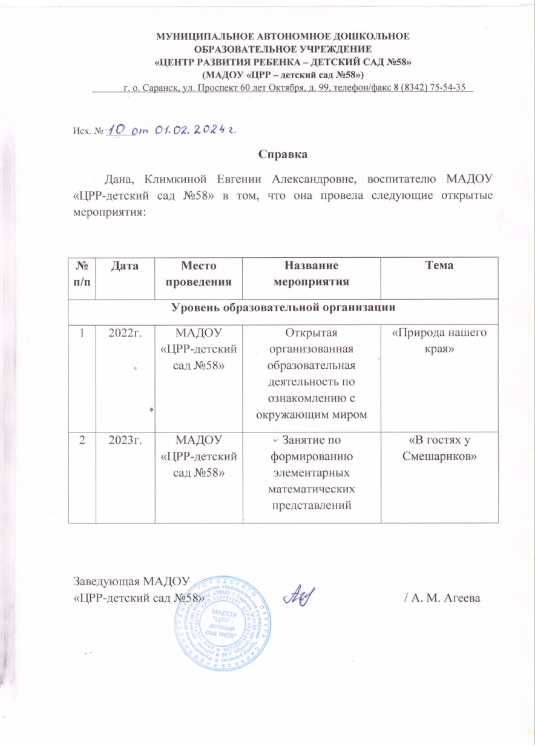
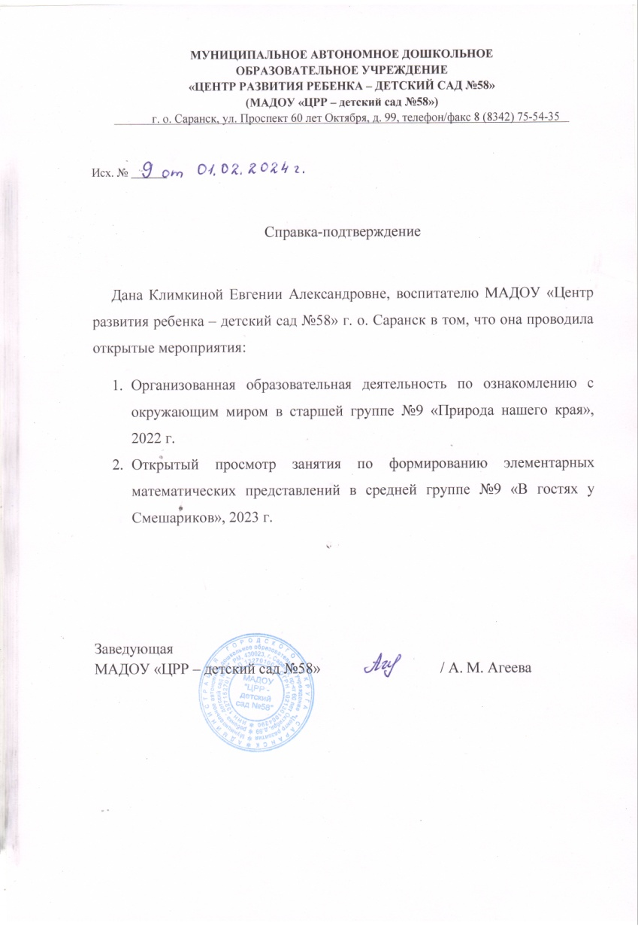
Проведение открытых занятий, мастер-классов, мероприятий

Slide 29
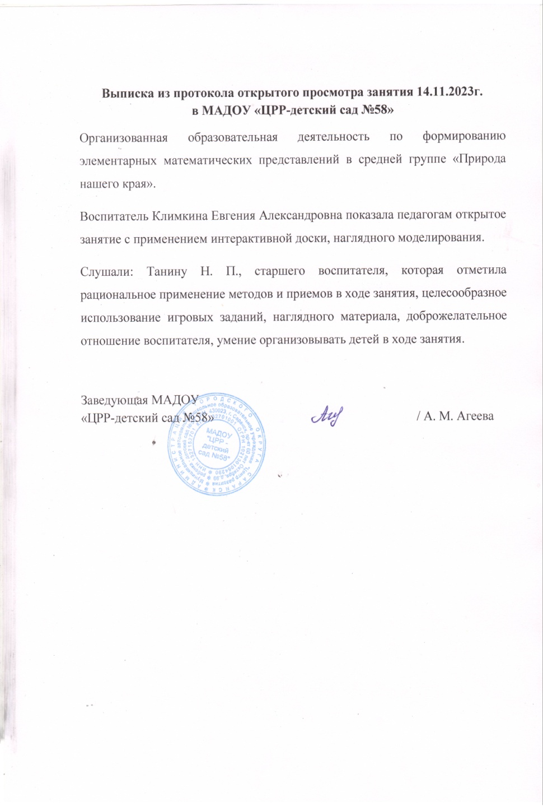
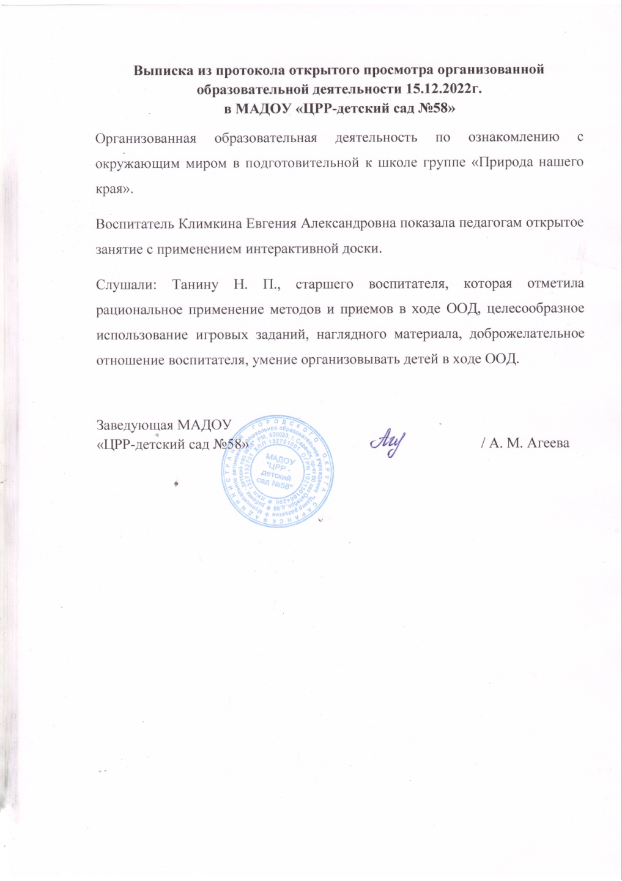

Slide 30
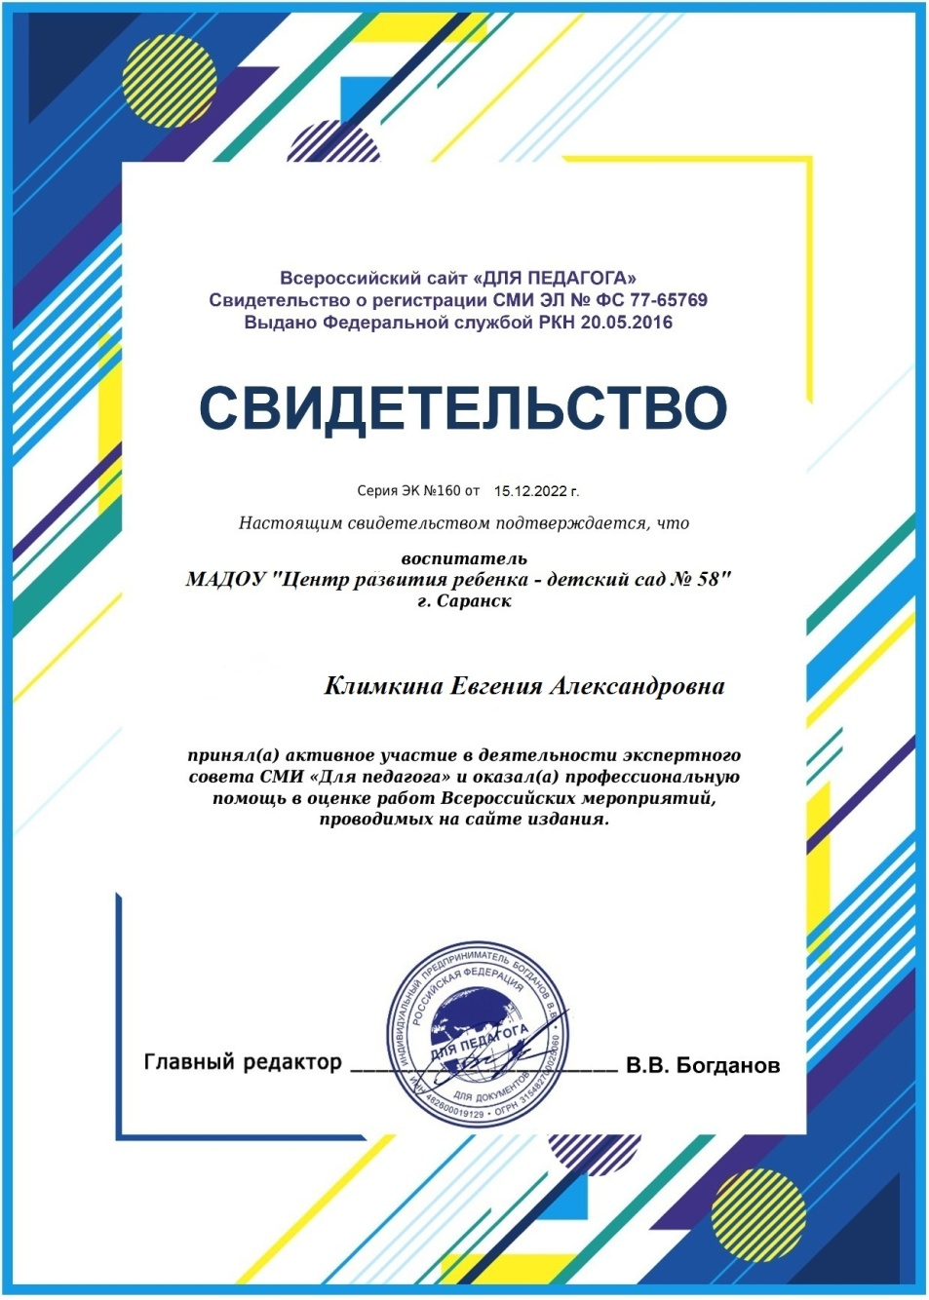
Экспертная деятельность

Slide 31
Общественно-педагогическая активность педагога: участие в комиссиях, педагогических сообществах, жюри конкурсов

Slide 32
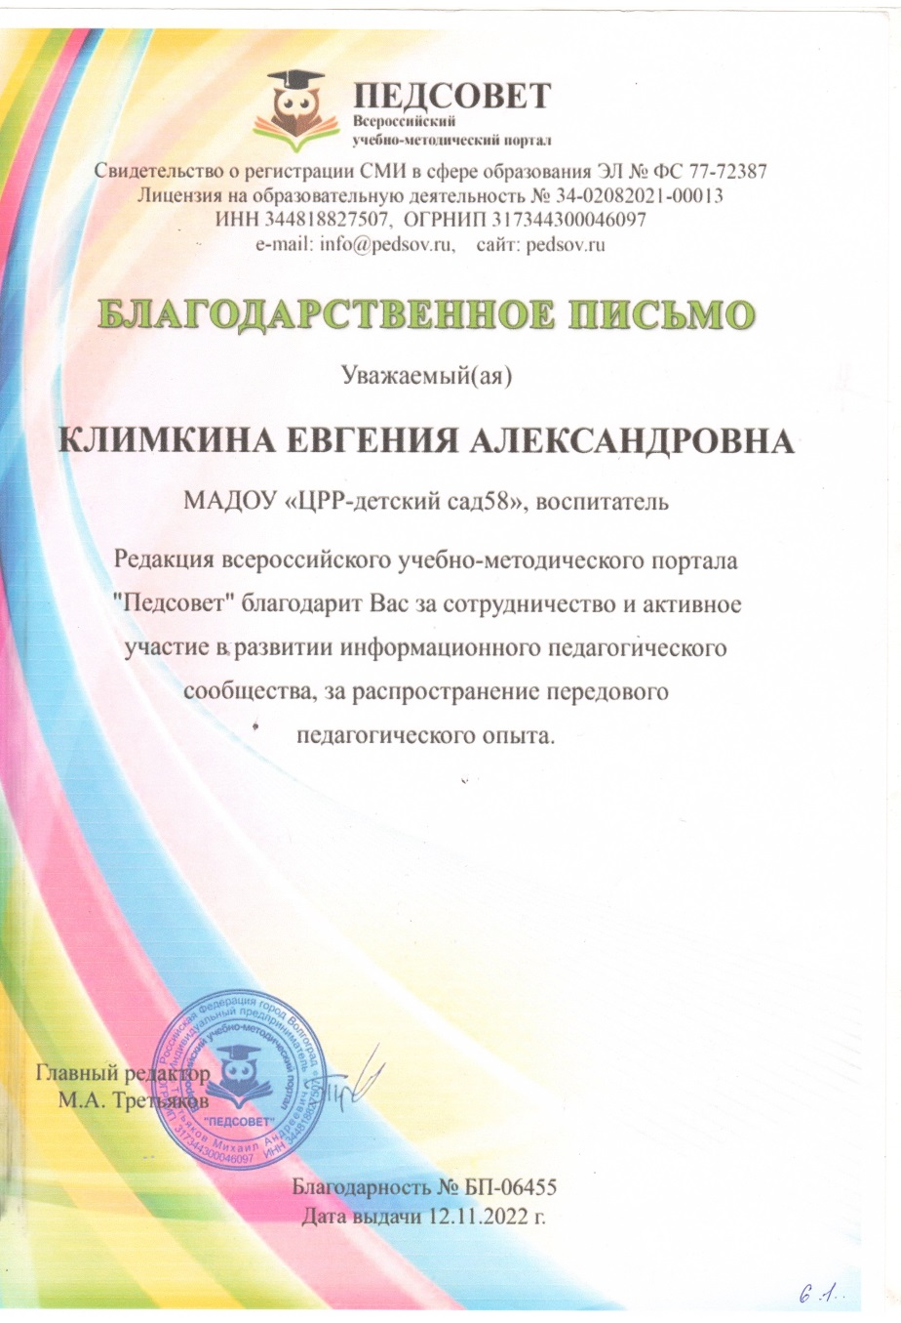
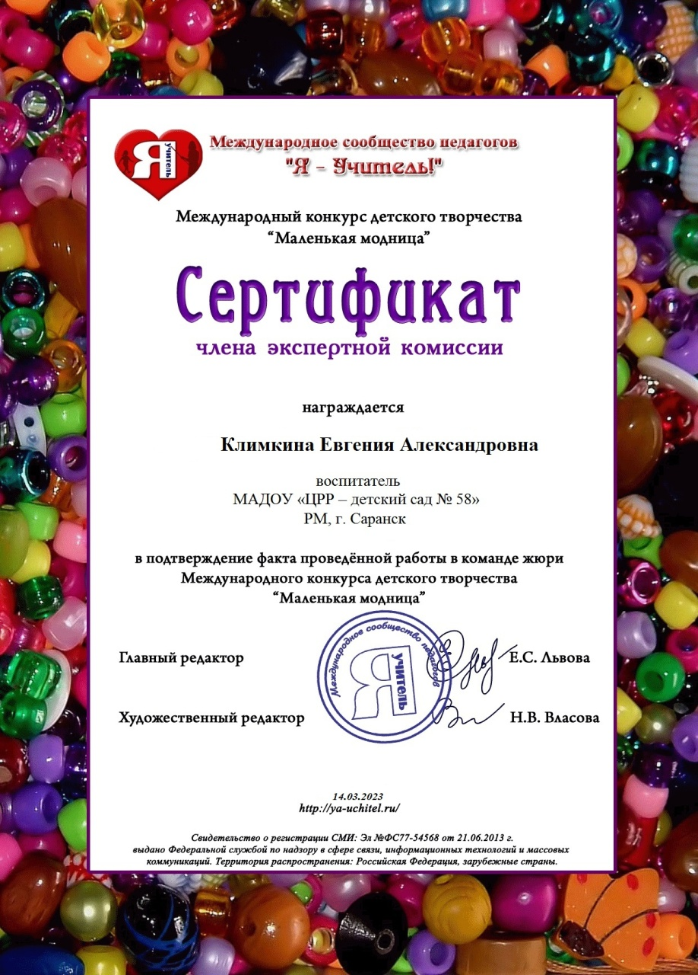

Slide 33
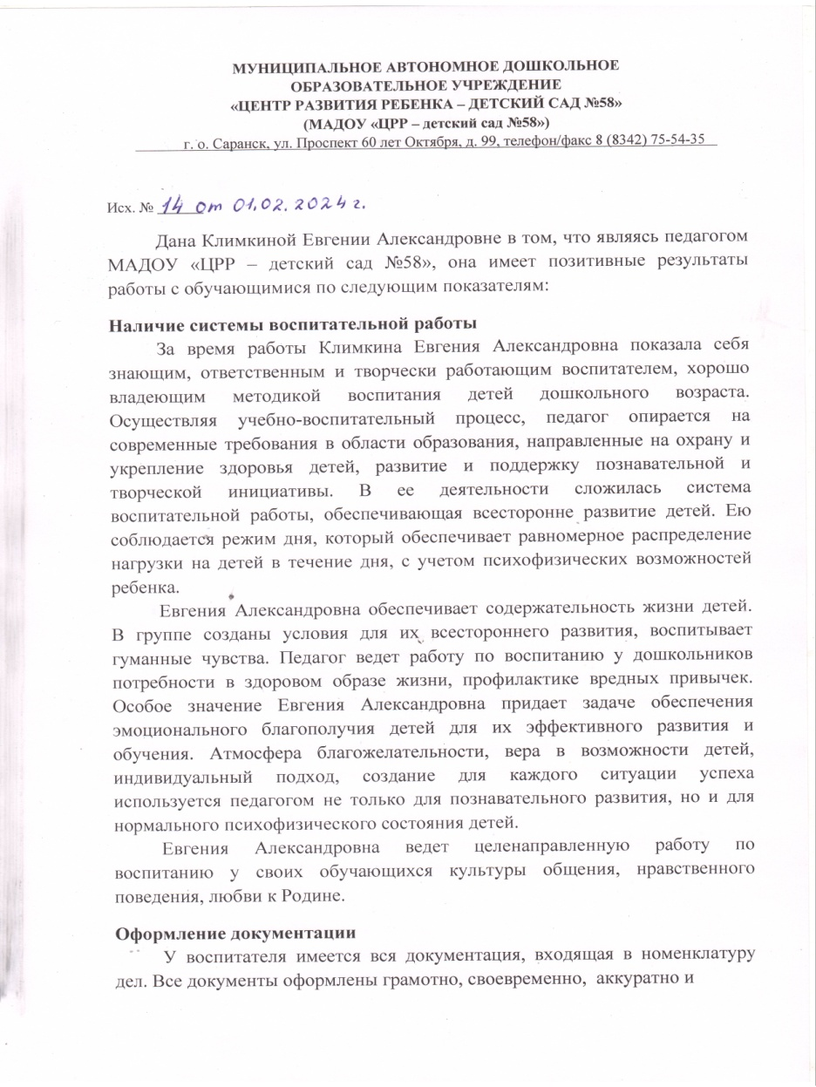
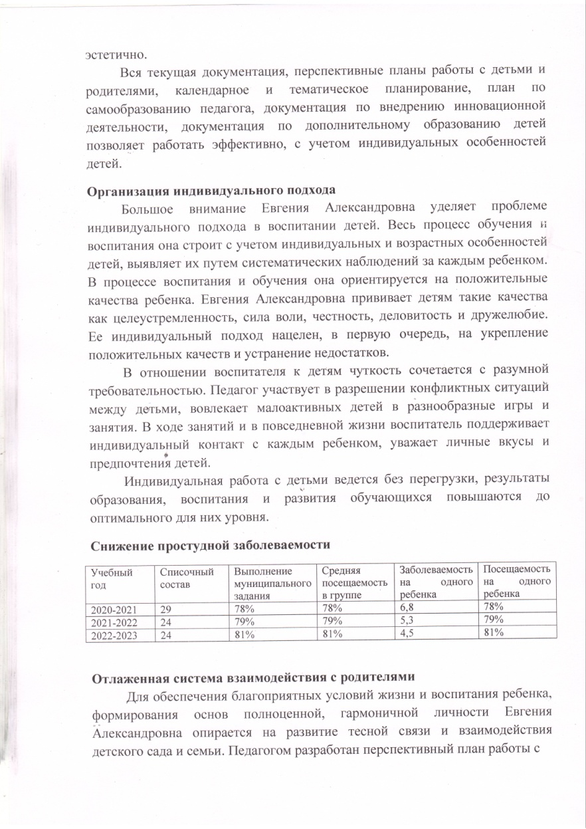
Позитивные результаты работы с воспитанниками

Slide 34
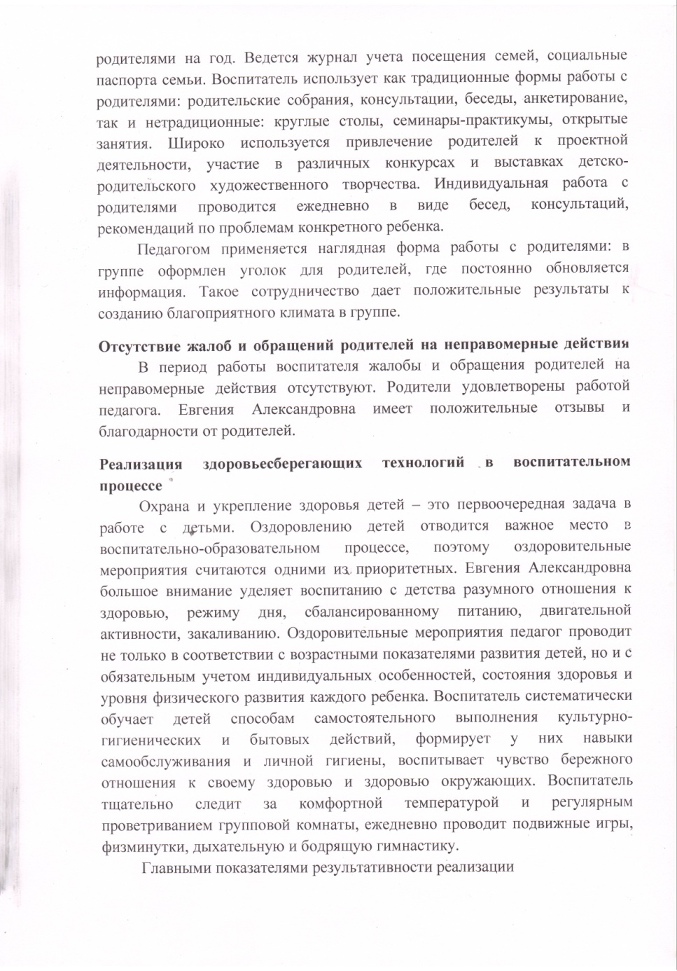
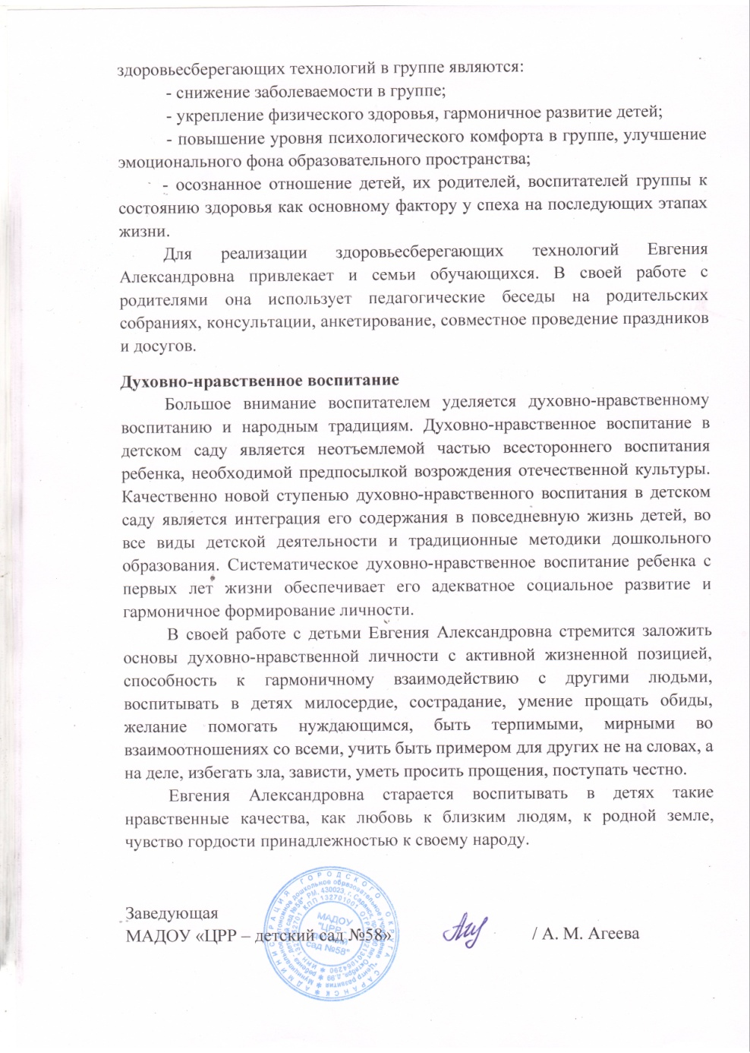

Slide 35
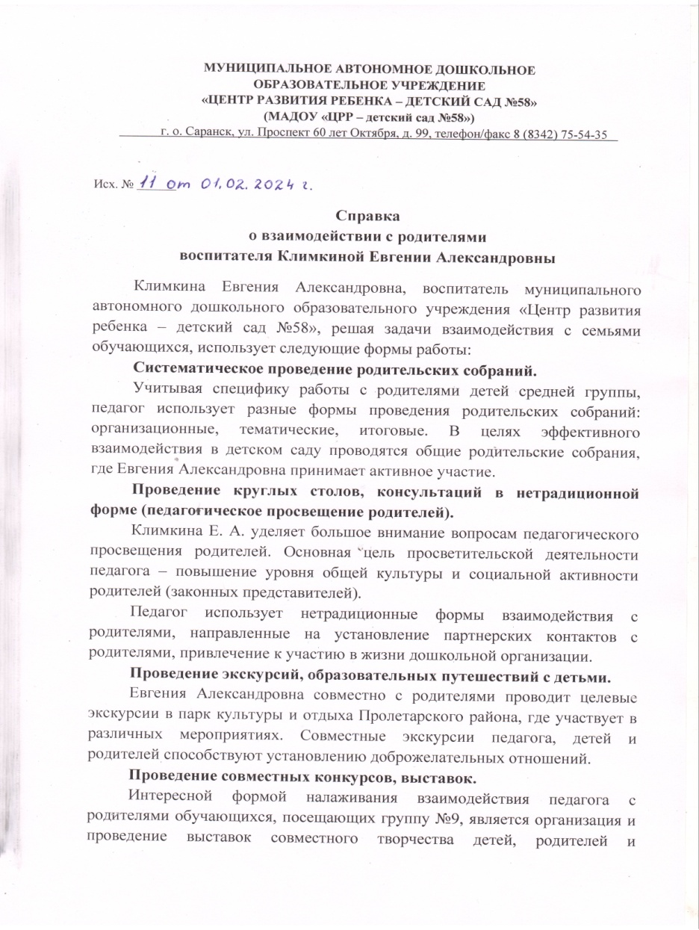
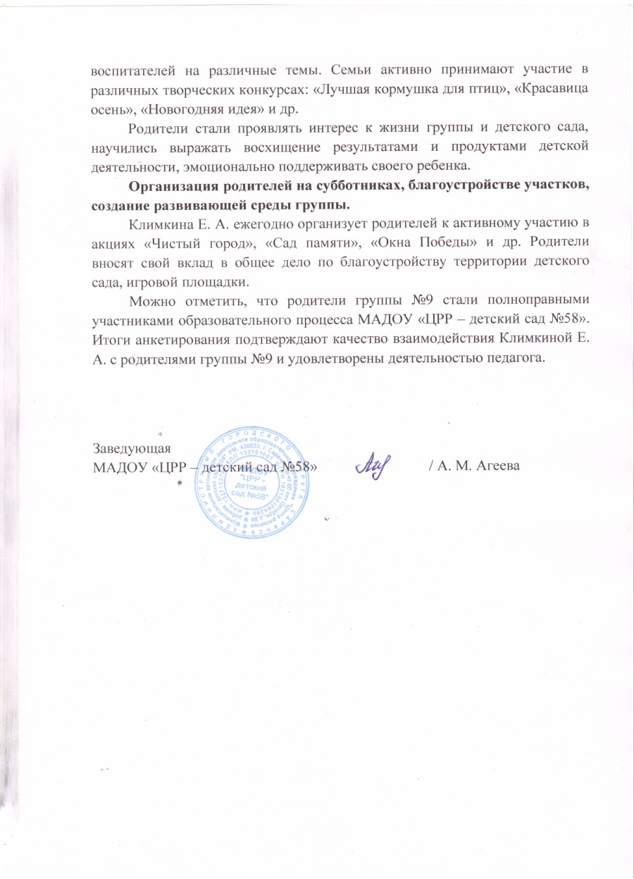
Качество взаимодействия с родителями

Slide 36
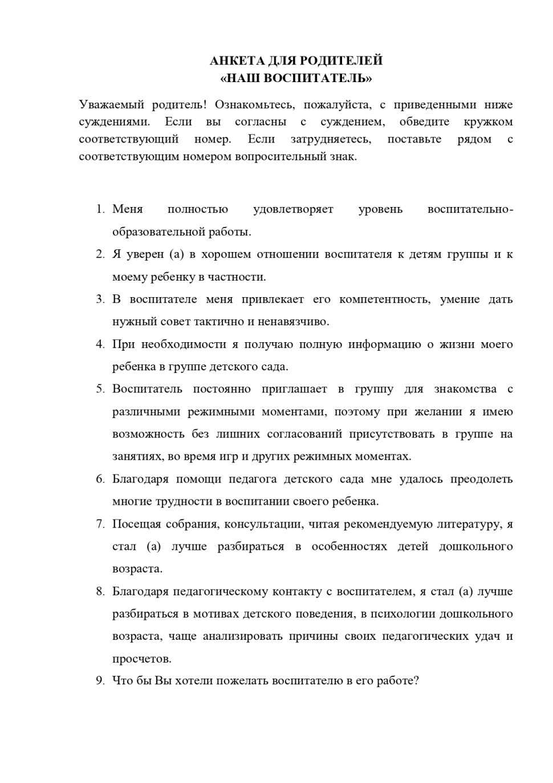
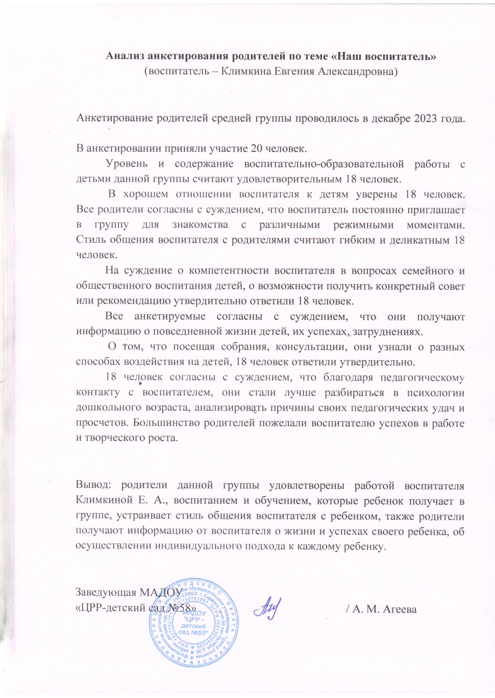

Slide 37
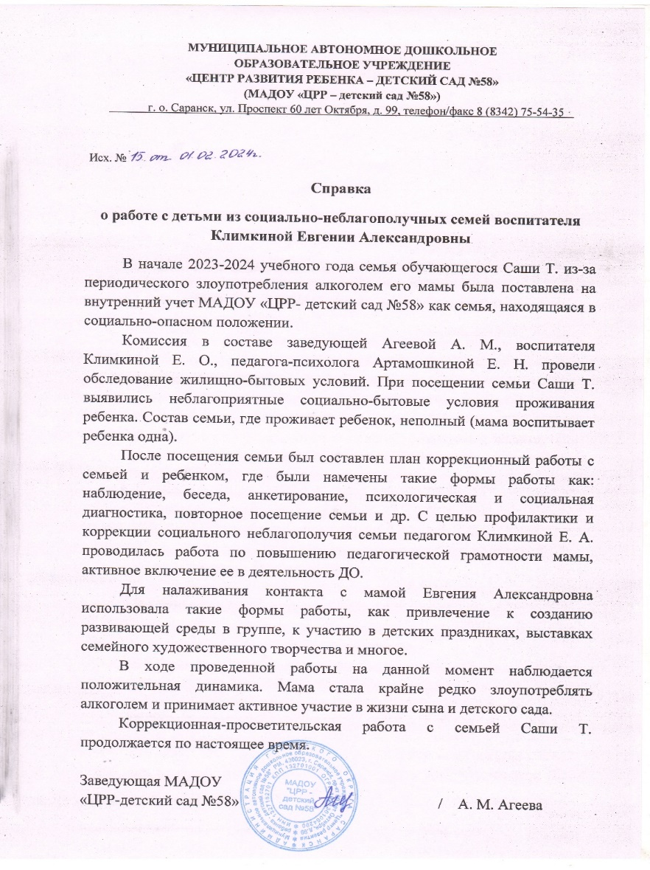
Работа с детьми из социально-неблагополучных семей

Slide 38
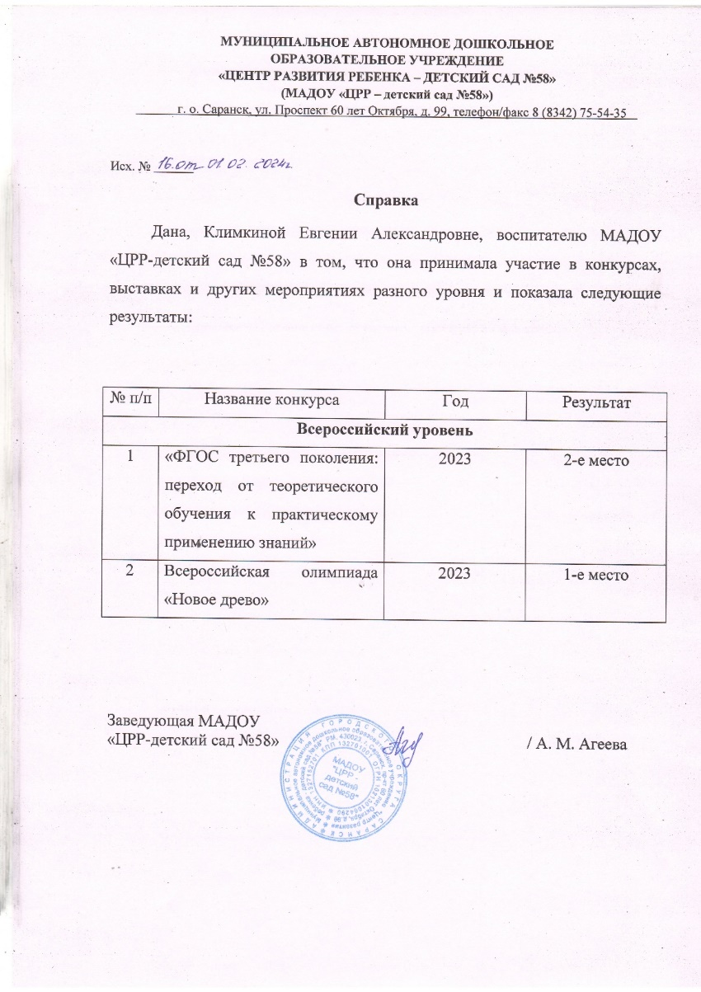
Участие педагога в профессиональных конкурсах

Slide 40
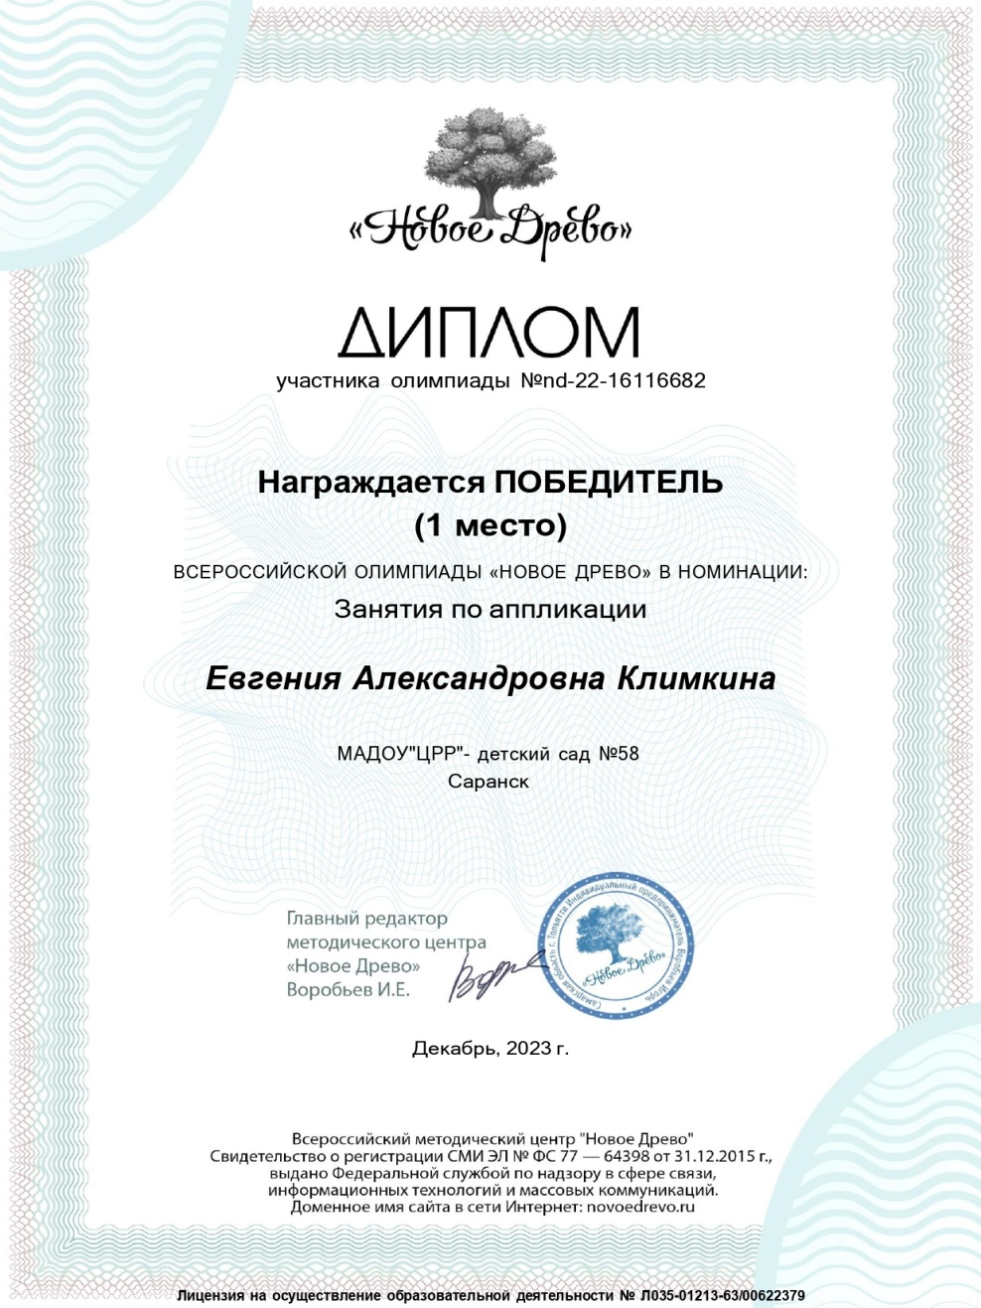
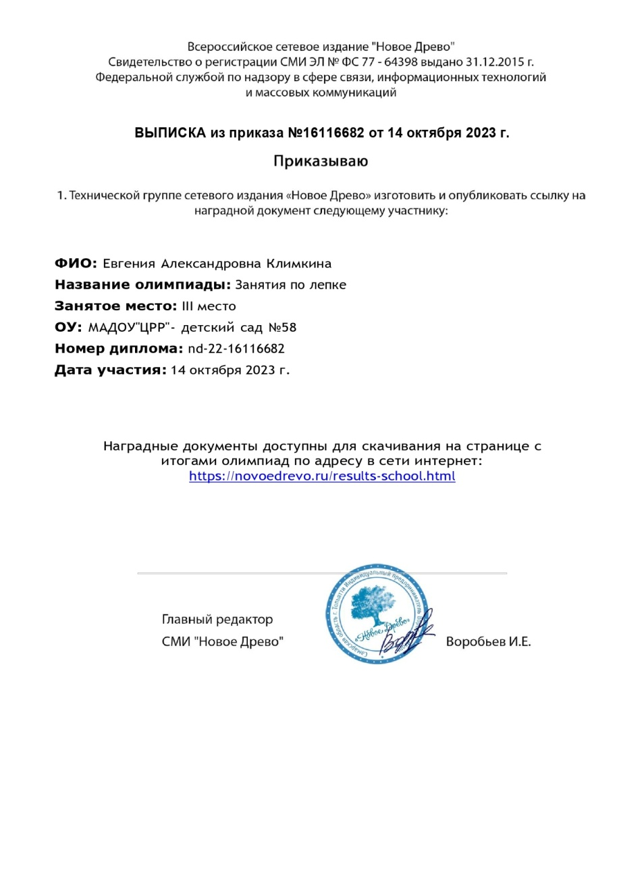

Slide 41
Награды и поощрения

